Slide 1
Türkmenistanyň inžener-tehniki we ulag kommunikasiýalary instituty
Tema: Menzula bilen ýer üstüniň şekilini almak
Aşgabat-2020
Ýerine ýetiren: mugallym Aşyrow D.

Slide 2
Meýilnama:
Giriş
Menzula şekillendirmesiniň taryhy
Menzula şekillendirmesiniň mazmuny
Menzula şekillendirmesinde ulanylýan abzallar we gurallar
Menzula şekillendirmesinde ulanylýan abzallary we gurallary barlamak
Menzula şekillendirmesine taýýarlyk işleri
Menzula şekillendirmesini ýerine ýetirmegiň tertibi
Menzula şekillendirmesiniň ýetmezçilikleri we artykmaçlygy
Häzirkizaman menzula şekillendirmesi
Soňlama

Slide 3
Giriş
Häzirki zamanda, haçanda zerur maglumatlar bilen ilat üpjün bolanda ýurt ösýär. Şu jähtden, topografiki işleriň şeýle uly ähmiýete eýe bolýandygy düşnükli bolar. Adatça soňky ýyllarda topografiýa dünýäde, şonuň ýaly-da Türkmenistanda düýpgöter üýtgedi. Onuň netijesinde topogräfiki şekillendirmäniň birnäçe esasy usullary ýüze çykdy.
Türkmenistanda ähli pudaklara, şol sanda geodeziýa pudagyna hem iň täzeçil tehnologiýalary girizmek boýunça uly işler edilýär. Şonuň üçinem şu günki günde, haçanda geodeziki gözleg işleriň meýilnamasynda geodeziki ölçeglere ilkinji talaplar işleri dessin, takyk ýokary hilli ýerine ýetirmek bolanlygynda, menzula şekillendirmesi ýaly geodeziki kartalaşdyrma usuly, öz çylşyrymlylygy we häzirki talaplara laýyk gelmeýändigi üçin tejribelikde ulanylmaýar diýen ýaly. Häzirki döwürde aýry-aýry ýagdaýlarda ol harby maksatlar üçin, goşunlar ornuny üýtgedenlerinde dessin karta düzmeklik üçin ulanylýar.
Ýokarda belleýşimiz ýaly, menzula şekillendirmesi ýeriň üstünde karta düzmegiň usullarynyň gadymylayrnyň biri bolsa-da, ol öz gezeginde, hatda häzirkizaman geodeziki abzallarynda hem tapyp bolmaýan birnäçe iş aýratynlyklaryna eýedir. Hut şonuň üçinem talyplara okuw meýilnamasy esasynda ol usul geçilýär.

Slide 4
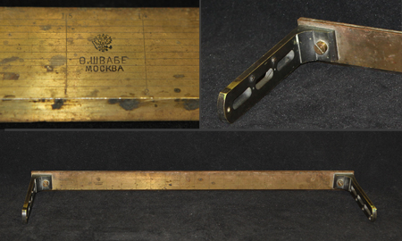
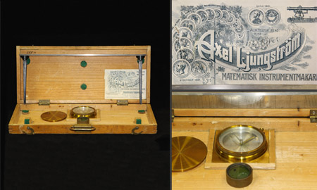
Menzula şekillendirmesiniň taryhy
Menzula toplumy: dioptrly alidada, menzula bussoly, dereje.
Şwesiýa, Stokgolm,Axel Ljungstrom, 1901-1905 ýý. (№555)
Menzula şekillendirmesi üçin dioptrly alidada. Orsyýet, Moskwa,
F. Şwabe, 1880-1900 ýý. (№100)

Slide 5
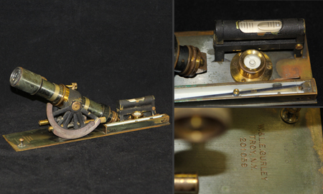
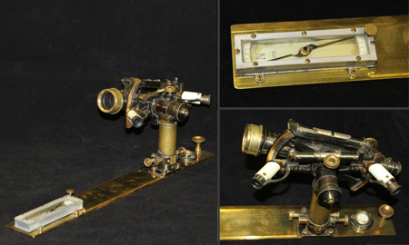
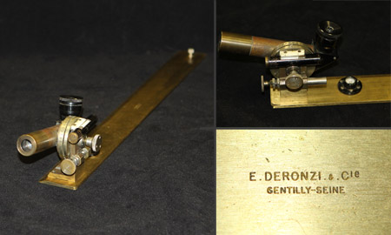
Kipregel. ABŞ, Nýu-Ýork, W.& L.Gurley, 1906-08 ýý. (№491)
Kipregel. Germäniýä, Berlin, Th.Rozenberg, 1917 ý. (№363)
Gysga fokusly gapdal dürbüli kipregel.
Fransiýa, E.Geronzi & Cie, 1920-40-njy ýý. (№554)

Slide 6
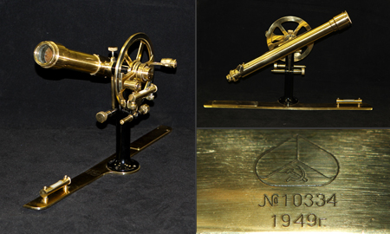
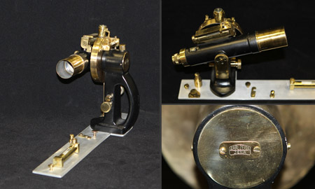
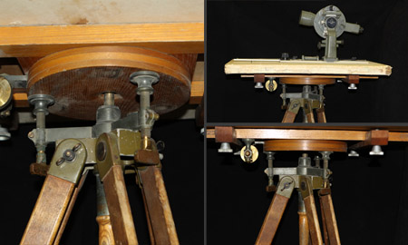
Kipregel. SSSR, Kiýew, Arsenal, 1949 ý. (№432)
Içki fokusirleýjili kipregel.
GDR, Ýena, Carl Zeiss, 1950-nji ýý. (№ 332)
Üç aýakda goýulýan planşetli menzula (ХХ asyryň 1-nji ýarymýyllygy) (1950-nji ýý.),
SSSR. (№338)

Slide 7
Menzula şekillendirmesiniň mazmuny
Menzula şekillendirmesi- menzuladan we kipregelden peýdalanmak bilen, göniden-göni meýdanda ýerine ýetirilýän topografiki kartalaşdyrma. Kese burçlary ölçemeýärler, a çyzgyda gurýarlar, şonuň üçinem menzula şekillendirmesini burç çyzyjy diýip atlandyrýarlar. Planyň göniden-göni meýdanda gurulýandygy şekillendirmede goýberilýän gödek ýalňyşleklary süzetmäge mümkinçilik berýär we topografiki plan we ýer üstüniň biri-birine doly laýyk gelmekligi gazanylýar.
Aerosurat materiallaryň bolmadyk ýagdaýlarynda ýa-da ykdysady taýdan maksadalaýyk däl bolan ýagdaýlarynda, uly bolmadyk ülüşler üçin ulanýarlar. Menzula şekillendirmesi, üstünde plan gurulýan planşeti taýýarlamakdan; ýeriň üstünde planly we belentlikli geodeziki esaslandyrma gurmakdan; ýer üstüniň situasiýasyny we relýefini şekillendirmekden; plany çyzmakdan we bezäp taýýarlamakdan durýar.
Planda ugurlar çyzylanda kipregeliň çyzgyjyny nokadyň planşetdäki proýeksiýasyna goýýarlar we görüş okynyň, kesgitlenýän nokatda goýlan reýka bilen gabat gelýänçä çyzgyjy aýlaýarlar, çyzgyç arkaly planşetdäki kesgitlenýän nokaa bolan ugry çyzýarlar.
Menzula şekillendirmesiniň kartalaşdyrma esaslandyrmasy teodolit-niwelir, teodolit-belenlik we menzula ýörelgeleri, şeýle hem, göni, ters we gapda kesişmeler görnüşindäki menzula kesişmeleri görnüşinde döredilýär.

Slide 8
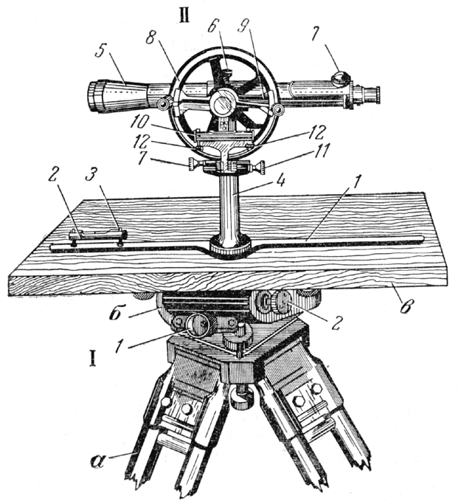
Menzula we kipregel
I – Menzula: а – ştatiw, б – berkidiji 1 we mikrometr 2 nurbatlary bilan esas, в – planşet; II – kipregel : 1 – çyzgyç, 2 – çyzgyçdaky dereje, 3 – derejäniň düzefiji nurbaty, 4 – kolonka, 5 görüş dürbüsi, 6 – dürbiniň berkidiji we 7 – mikrometr nurbatlary, 8 dik tegelek, 9 dik tegelegiň alidadasy, 10 – dik tegelegiň alidadasyndaky dereje, 11 – alidadanyň derejesindäki mikrometr nurbaty, 12 – alidadanyň derejesiniň düzediji nurbatlary

Slide 9
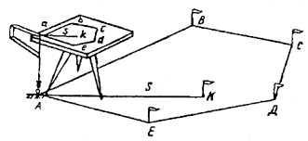
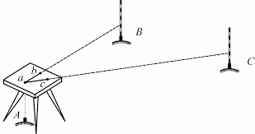
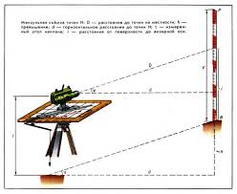
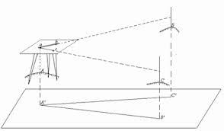
Menzula kesişmeleri

Slide 10
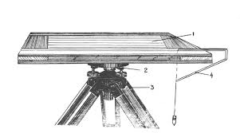
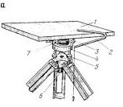
Menzula şekillendirmesiniň abzallary we enjamlary
Menzula (latynça mensula – stoljyk sözünden) – planşetden, ştatiwden we olary birikdirýän esasdan ybarat meýdan çyzgy stoljygy. Menzulanyň üstünde kipregel oturtýarlar.
Мензула
Bawariýanyň matematigi Ioann Pretoriý tarapyndan 1610 ýyl töweregi oýlanyp tapylan.

Slide 11
Esas planşeti ştatiw bilen birleşdirmek üçin hyzmat edýär we merkezleşdirmegi, tekiz goýmagy üpjün edýär. Esas ştatiwiň üsti bilen oturdyjy nurbat arkaly birleşýär. Uniwersal metallik esas iki bölekden durýar: ýokarky we aşaky. Ýokarky aýlanýan bölegi 1 onuň üstünde planşeti berkitmek üçin üç sany nurbat 5 bar we gysyjy (berkidiji) nurbat 4 we nyşanlaýjy (gönükdiriji) nurbat 2 bilen üpjün edilen. Üstünde menzulanyň aýlanýan oky berkidilen, esasyň aşaky gozganmaýan bölegi, plastina görnüşli pružinanyň üstünden geçýän, planşeti tekiz goýmak üçin üç sany göteriji nurbata 3 eýedir.
Planşet köplenç agaçdan (taplanan gurak lipadan ýa-da ýelden ýasalan) 60x60x3 sm ölçegli üç gatlakly tagtany emele getirýär. Tagtada mis çüýler bilen ýüzüne ýokary hilli çyzgy kagyz listi ýelimlenen fanera ýa-da alýuminiý berkidilýär. Käwagtlar kagyzy göniden-göni menzula tagtasyna ýelimleýärler. Äkidilende planşeti kleenka dolaýarlar we flanelli içligi bolan brezent daşlyga ýerleşdirýärler. Menzulany işçi ýagdaýa getirmek üçin dereje, agram ýükli merkezleşdirilen çarşak we ugra gönükdiriji-bussol hyzmat edýär.

Slide 12
Esasyň göteriji nurbatlarynyň kömegi bilen planşeti kese (tekiz) ýagdaýa getirmek üçin hyzmat edýän, slindriki dereje adatça kipregeliň çyzgyjyna berkidilýär.
Agram ýükli merkezleşdiriji çarşak planşeti ýerüsti nokadyň depesinde merezleşdirmek üçin peýdalanylýar.
Ugrukdyryjy-bussol taraplara görä deslapdan planşeti ugrukdyrmak üçin hyzmat edýär.
19-20 asyrlarda menzula köplenç menzula we göz-çaky şekillendirmelerde peýdalanylypdyr. Häzirki wagtda geodeziki işleriň aýratyn görnüşlerinde ulanylýar (getirme elementlerini kesgitlemek) we başgalar.
Menzulanyň barlagy
1.Menzula durnukly bolmalydyr.
2.Planşetiň işçi üsti tekizlik bolmalydyr.
3.Planşetiň ýokarky tekizligi abzalyň aýlanma okuna perpendikulýar
bolmalydyr.

Slide 13
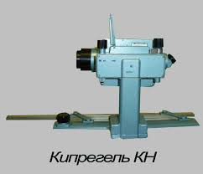
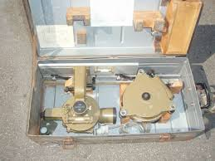
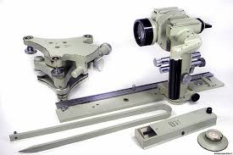
Кипрегель
Kipregel (kippregel nemes sözünden, kippen – süýşürmek we regel - çyzgyç] – menzula şekillendirmesinde menzula bilen bilelikde ulanylýan gural. Ýer üsti nokatlara nyşanlamak, planşetde ugurlary çyzmak, uzaklyk ölçeýji reýkalar boýunça aralyklay we beýgelmeleri kesgitlemek üçin ulanylýar.

Slide 14
Kipregel menzula planşetinde 2 göniçyzyklary çyzmak üçin çyzgyçdan 1, kese okunda uzaklyk ölçeýji sapaklary bolan, görüş dürbüsini saklaýan kolonkadan 3, we ýapgytlyk burçlary kesgitlemek üçin gradus görkezýän böleklere bölünen dik okdan 5 durýar.
Soňky ýyllarda arassa kagyzlarda we suratplanlarda ýerine ýetirilýän topografiki şekillendirmelerde nomogramma üýtgejili K-2 we KN kysymly kipregeller ulanylýar. KA-2 kipregeller goýberilişden galdy, emma häli-häzire çenli olar önümçilikde ulanylýarlar.
Kipregeliň barlagy
1. Çyzgyjyň aşaky üsti tekiz, onuň gädilen gapyrgasy bolsa göni çyzyk bolmalydyr;
2. Çyzgyçdaky slindriki derejäniň oky çyzgyjyň aşaky tekizligine parallel bolmalydyr;
3. Dürbiniň nyşanlama çyzygy dürbiniň aýlaw okuna perpendikulýar bolmalydyr (kollimasion ýalňyşyň barlagy);
4. Dürbiniň aýlaw oky çyzgyjyň aşaky tekizligine parallel bolmalydyr;
5. Sapaklaryň torunyň dik sapagy kipregeliň kollimasion tekizligi bilen gabat gelmaelidir:
6. Dik aýlawyň nolunyň orny ululygy boýunça kiçi (0º 0‘ golaý) we hemişelik bolmalydyr;
7. Sapakly uzaklyk ölçeýjiniň koeffisiýentiniň hakyky bahasyny kesgitlemeli.

Slide 15
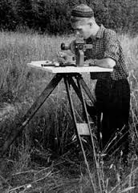
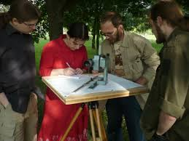

Slide 16
Menzula şekillendirmesiniň abzallaryny we gurallaryny barlamak
Daşky ýagdaýyny we tükelligini barlamak
Menzula toplumynyň abzallarynyň işe ukyplylygyny barlamak
Kipregeliň görüş dürbüsiniň yorunyň duk sapagynyň dogry oturdylandygyny barlamak
Kipregeldäki tekiz oturdyjy derejäni barlamak we sazlamak
Menzulanyň durnuklylygyny barlamak
Dik tegelegiň nolunyň ornuny (NO) kesgitlemek
Busslyň gural düzedişini kesgitlemek

Slide 17
Magnit strelkasynyň eksentrisitetini barlamak
Bussolyň görkezmeleriniň üýtgemegini kesgitlemek
Kollimasiýa ýalňyşlygyny kesgitlemek
Ugrukdyryjy-bussolyň barlagy
Daşky ýagdaýyny barlamak
Bussolyň esasy şaýlarynyň işe ukyplylygyny we özara täsirlerini barlamak
Nomogrammalaryň koeffisiýentini kesgitlemek

Slide 18
Menzula şekillendirmesini ýerine ýetirmegiň tertibi
Мензулу устанавливают над точкой А местности (см. рис.) и ориентируют по данной на мензуле линии ab на точку В. При помощи кипрегеля проводят на мензуле линии ad и ac, соединяющие точки D и С. Дальномером измеряют расстояния до этих точек и в соответствующем масштабе откладывают на мензуле отрезки ad и ac. Если при этом измерить углы наклона отрезков AD и AC, то можно определить относительные высоты точек D и С, что даёт возможность изобразить на плане или карте рельеф местности. Для М. с. больших участков местности должна быть построена опорная геодезическая сеть, которая дополняется пунктами съёмочной сети, создаваемой либо аналитическими (теодолитные высотные и тахеометрические ходы, а также аналитические сети и цепи), либо графическими (геометрическая сеть и мензульные ходы) способами. Съёмка небольших районов (10—15 км² для масштаба 1: 5000 и 2—4 км² для масштаба 1: 2000) может быть поставлена на одной съёмочной сети.

Slide 19
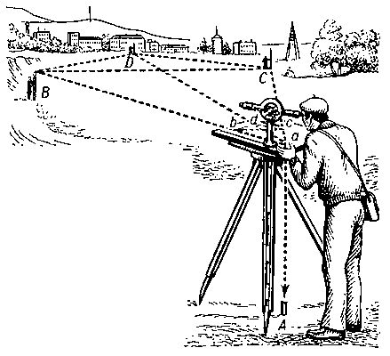

Slide 20
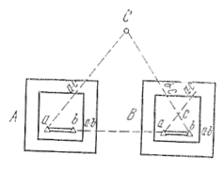
Проложение мензульных ходов
Съемочное обоснование мензульной съемки создается в виде теодолитно–нивелирных, теодолитно–высотных и мензульных ходов, а также в виде мензульных засечек – прямой, обратной и боковой.
Прямая засечка
Требуется определить положение точки С на планшете, пользуясь пунктами съемочного обоснования А и В и их проекциями а и b на планшете.
Мензулу устанавливают в точку А, центрируют и ориентируют по направлению на точку В, закрепляют планшет. Кипрегель прикладывают к а и вращая его вокруг этой точки визируют на точку С. Прочерчивают направление на планшете. Затем переходят в точку В, ориентируют планшет на точку А. Кипрегель прикладывают к точке b и визируют на точку С, также прочерчивают направление. Проекция точки С на планшете это пересечение прочерченных направлений.

Slide 21
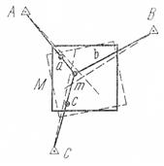
Обратная засечка
По точкам съемочного обоснования А, В, С перенести изображение точки Д на планшет.
Мензулу устанавливают в точку Д, кипрегель поочередно прикладывают к точкам а, в, с, визируя на точки А, В, С и прочерчивают направления. Прочерченные направления дадут треугольник погрешности: пересечение биссектрис этого треугольника даст изображение точки Д на планшете.

Slide 22
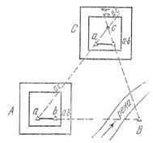
Боковая засечка
По точкам съемочного обоснования А и В и их изображениям а и b нанести на планшет изображение точки С, при этом установка мензулы над точкой В не возможна.
Мензулу устанавливают в точку А, ориентируют по направлению на точку В, кипрегель прикладывают к точку а, визируют на точку С и прочерчивают направление. Мензулу переносят в точку С, ориентируют на точку А. Кипрегель прикладывают к точке b и вращая его вокруг этой точки визируют на точку b, прочерчивая направление. Пересечение направлений – точка С на планшете.

Slide 23
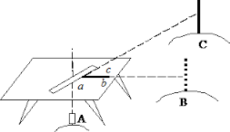
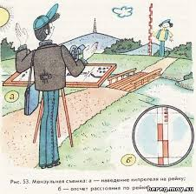
Съемка ситуаций и рельефа
Производиться с пунктов съемочного обоснования полярным способом. Техника измерения такая же как и при тахеометрической съемке, но каждая точка сразу же наносится на планшет, при этом дальномерное расстояние откладывают вдоль линейки кипрегеля, трубу направляют на снимаемую точку. По вертикального углу и дальномерному расстоянию вычисляют превышение между станцией и реечной точкой, отметку реечной точки, которую сразу же подписывают на плане. По мере набора реечных точек на плане проводят горизонтали. Съемка ситуации и рельефа проводиться одновременно. По окончании работ план оформляют в туши.

Slide 24
Достоинства и недостатки мензульной съемки
Наглядность и возможность получения плана на месте производства работ;
Контроль результатов работ в процессе, сопоставляя их с местностью;
Возможность наиболее верно и полно отражать на планшете особенности ситуации и рельефа, пополняя показания инструмента личными наблюдениями;
Целесообразна в трудных условиях местности и когда сильно выражен рельеф
Достоинства
Большая затрата времени в полевых условиях, зависимость от погодных условий и громоздкость съемочного оборудования;
Требует хорошей, не дождливой погоды;
Подлинный план составляется только один раз в том масштабе, который был заранее выбран;
Не раздельность труда
Недостатки

Slide 25
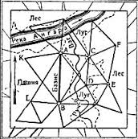
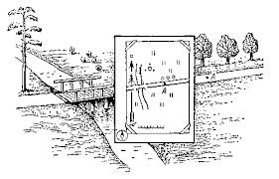
Результаты мензульной съемки в натуре

Slide 26

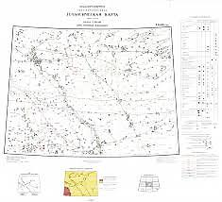
Готовая карта

Slide 27
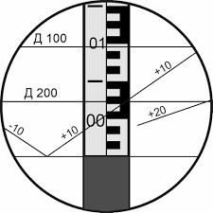
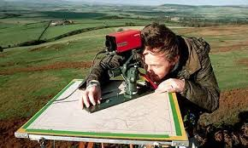
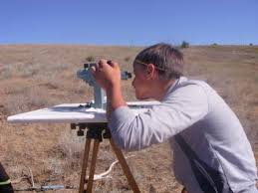

Slide 28
Здрасте. Интересно, мензульная съёмка используется где-нибудь? Если да, то где и по точности где можно использовать? Плюсы-минусы? Спасибо.
Я лично последний раз выполнял мензульную съемку участков для геологоразведки в 1991 г., номограммным кипрегелем КН (1:5000 и 1:2000).
Но в учебных целях, считаю, есть смысл практиковать мензульную съемку, т.к. это дает наглядное представление о создании карты (плана) на месте, вживую
Мой коллега, топограф со стажем в 48 лет, мензулой в 70-х небольшие города снимал - и уж очень уважает этот прибор. Сейчас подарил мне мензульный набор) Вот думаю - можно его где-нибудь и как-нибудь практически использовать или просто создавать "Музей геодезии"???)))
До 2002-2004 года сохранились два рудиментарных перца-геодеза, предпочитающих столик! У меня до сих пор валяется столик и кипрегель. Достану, поглажу, так и тянет порисовать, поизвращаться. Это, действительно, очень увлекательно!

Slide 29
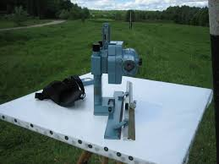

Slide 30
Заключение
Характерной особенностью мензульной съемки является то, что с ее помощью снимают территорию целиком. Только после этого переходят к фототеодолитной съемке. Принцип данного процесса основывается на том, что определенная часть работ выполняется непосредственно на местности, при этом используют фототеодолит. Остальная часть работ выполняется камерально с помощью специальных фотограмметрических приборов.

Slide 31
СПАСИБО ЗА ВНИМАНИЕ!

